Slide 1
Lập Trình Web Java Cơ Bản
Buổi 2-2
Lê quốc hải

Slide 2
2. Làm việc với chuỗi
2.1. Nối chuỗi
2.2. So sánh 2 chuỗi
2.3. Lấy độ dài chuỗi
2.4. Lấy ký tự ở vị trí chỉ định trong chuỗi
2.5. Kiểm tra chuỗi bắt đầu
2.6. Kiểm tra chuỗi kết thúc
2.7. Kiểm tra một chuỗi có chứa chuỗi được chỉ định
2.8. Tạo chuỗi theo định dạng
2.9. Vị trí bắt đầu của chuỗi B đầu tiên được tìm thấy trong chuỗi A
2.10. Vị trí bắt đầu của chuỗi B cuối cùng được tìm thấy trong chuỗi A
2.11. Kiểm tra một chuỗi có rỗng hay không

Slide 3
2. Làm việc với chuỗi
2.12. Thay thế chuỗi
2.13. Tách chuỗi thông qua ký tự phân cách
2.14. Làm in hoa tất cả ký tự trong chuỗi
2.15. Làm in thường tất cả ký tự trong chuỗi

Slide 4
2.1. Nối chuỗi
Là các phương thức dùng để nối các chuỗi với nhau tạo thành chuỗi mới chứa tất cả các chuỗi tham gia nối.
Ví dụ: Nối chuỗi "Hello, " với chuỗi "World!" thì ta sẽ có được chuỗi: "Hello, World!"
Có 2 phương thức chính dùng để nối chuỗi:
Phương thức join: Nỗi các chuỗi với nhau cách nhau bởi chuỗi phân cách.
Phương thức concat: Nối chuỗi A với chuỗi B

Slide 5
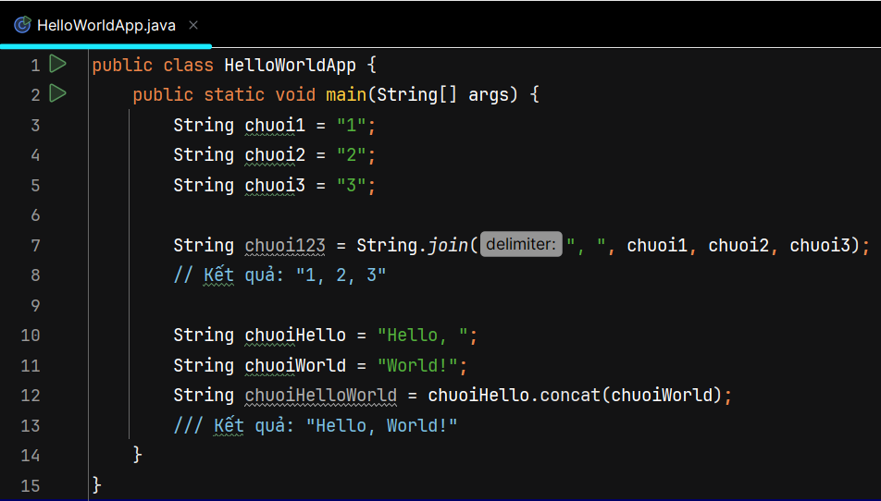
2.1. Nối chuỗi

Slide 6
2.2. So sánh 2 chuỗi
Phương thức equals: Dùng để so sánh 2 chuỗi có giống nhau hay không.
Phương thức equalsIgnoreCase: Dùng để so sánh 2 chuỗi có giống nhau hay không mà không phân biệt chữ hoa / thường.
Phương thức compareTo: So sánh sự chênh lệch giữa ký tự đầu của 2 chuỗi theo bảng mã Unicode.

